Slide 1
13. Kylmää sotaa kolmannessa maailmassa
Forum Historia
2

Slide 2
Tietoisku:
Korean ja Vietnamin sodan vertailu

Slide 3
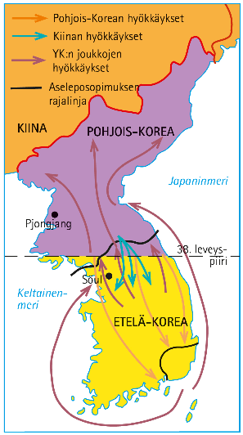
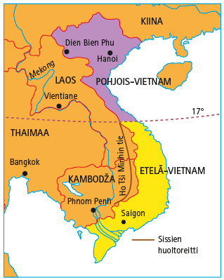
Korean ja Vietnamin sotien yhteiset ja erottavat piirteet?

Slide 4
Yhteiset piirteet
Molemmat maat vapautuivat Japanin miehityksestä.
Molemmissa sodissa kommunistit pyrkivät saamaan valtaansa koko maan.
Molemmissa maissa kommunistit hallitsivat pohjoista ja oikeistolaiset etelää.
Molemmissa sodissa kommunistit saivat apua rajan yli Maon Kiinalta ja myös NL:lta.
Molemmissa maissa etelää hallitsi oikeistohallitus, jota Yhdysvallat tuki.
Molemmissa sodissa Yhdysvallat yritti estää kommunisimin leviämisen ja Kiinan vaikutusvallan kasvun.

Slide 5
Erottavat piirteet
Korean sota oli lyhyempi (1950–53) ja se käytiin aikaisemmin kuin Vietnamin sota (n. 1960–1975).
Korean sota aiheutti maailmalla noususuhdanteen, kun asetarvikkeiden kysyntä kasvoi. Vietnamin sota aiheutti laskusuhdanteen, kun Yhdysvallat oli talousvaikeuksissa.
USA:n hyökkäyksellä Koreaan oli YK:n lupa, Vietnamissa USA toteutti yksipuolista suurvaltapolitiikkaa.

Slide 6
Erottavat piirteet
Korean sota ei levinnyt tv-sotana maailmalle, Vietnam levisi ja aiheutti tyytymättömyyttä.
Korean sotaa ei Yhdysvalloissa arvosteltu, Vietnamin sotaa vastaan syntyi voimakkaita protestiliikkeitä.
Korea ei muuttunut kokonaan kommunistiseksi, mutta Vietnam muuttui.
Yhdysvallat ei hävinnyt Koreassa, mutta Vietnamissa hävisi.

